Slide 1
Математика 2 класс УМК «Школа 2100»
Площадь фигур
Выполнила: Каюмова Е.В.
МБОУ «Средняя общеобразовательная школа № 4»
г. Чистополь , Республика Татарстан

Slide 2
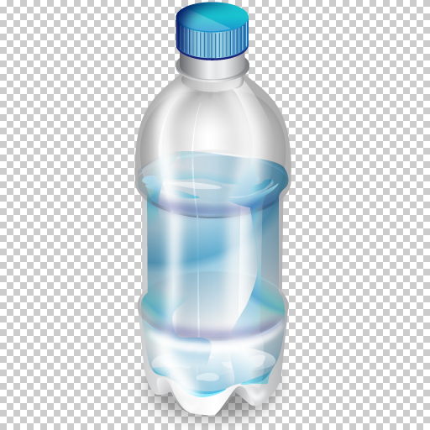
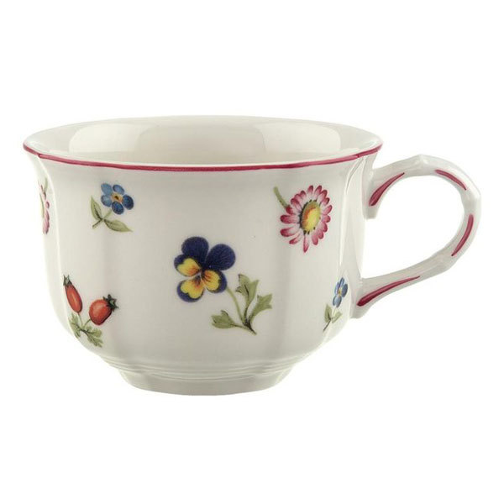
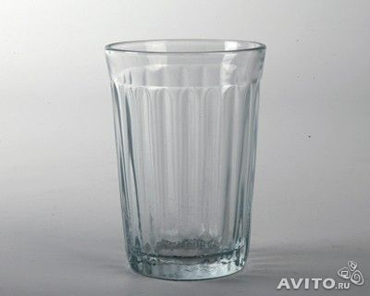

Slide 3
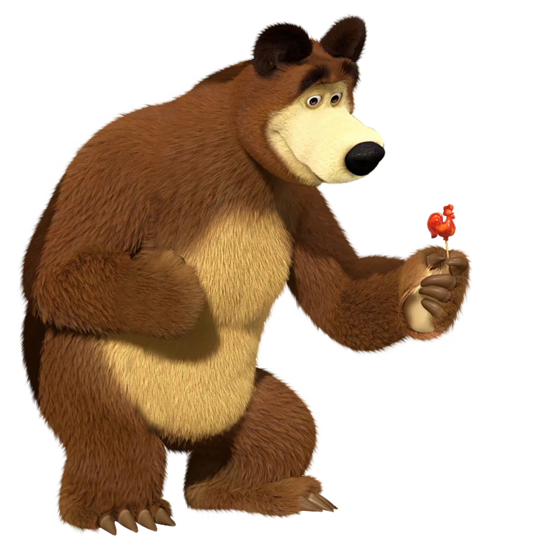
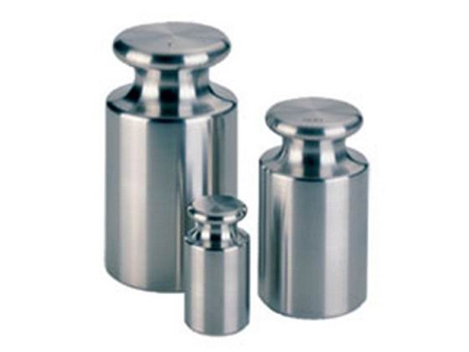
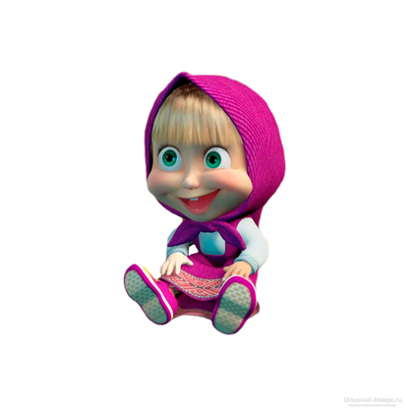
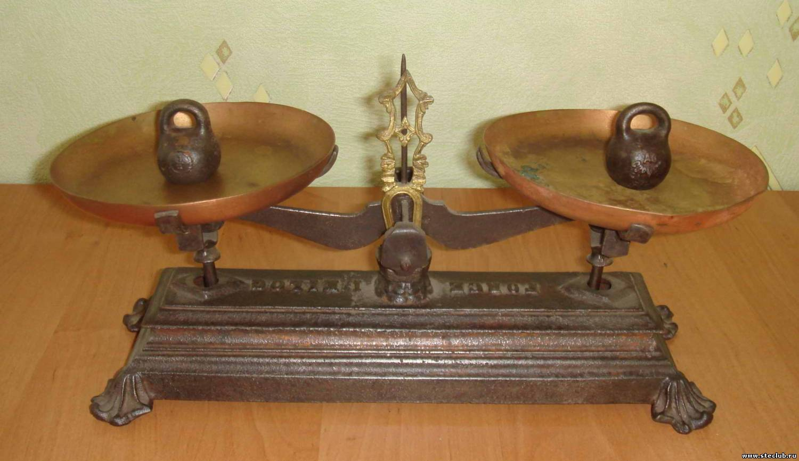

Slide 4
